Slide 1
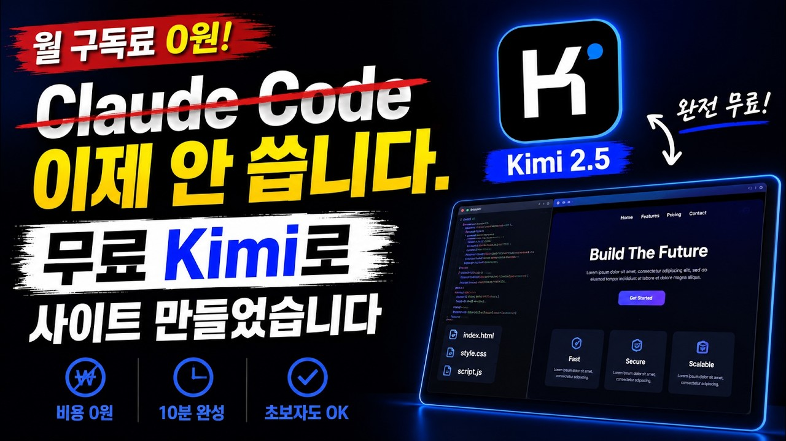
DREAMLABS COLLECTOR
🤖🙅🏻 Claude Code 이제 안 씁니다, 무료 Kimi 2 5로 사이트 만들었습니다
이 영상은 기존에 사용하던 Claude Code 대신 무료 AI 도구인 Kimi 2.5를 활용하여 웹사이트를 구축하는 방법을 소개합니다. 영상 제목과 설명에 따르면, Kimi 2.5의 웹 개발 활용 가능성을 시연하며, Claude Code에서 Kimi 2.5로 전환하게 된 배경과 이점을 다룰 것으로 추정됩니다. 채널 운영자는 데이터 및 AI 교육 콘텐츠를 제공하는 '코커_Coker'로, 영상은 생성형 AI를 활용한 실용적인 웹 개발 기술에 초점을 맞춥니다. 본 영상은 AI 에이전트를 활용한 효율적인 개발 워크플로우에 대한 인사이트를 제공할 것으로 예상됩니다.
CHANNEL
VIDEO ID
코커_Coker
tNnoaGdKNbk
source: https://www.youtube.com/watch?v=tNnoaGdKNbk | video_id: tNnoaGdKNbk | generated: 2026-06-21T15:43:49Z

Slide 2
Executive Summary
영상 시청 전 빠른 정보 습득을 위한 요약
SUMMARY
이 영상은 기존에 사용하던 Claude Code 대신 무료 AI 도구인 Kimi 2.5를 활용하여 웹사이트를 구축하는 방법을 소개합니다. 영상 제목과 설명에 따르면, Kimi 2.5의 웹 개발 활용 가능성을 시연하며, Claude Code에서 Kimi 2.5로 전환하게 된 배경과 이점을 다룰 것으로 추정됩니다. 채널 운영자는 데이터 및 AI 교육 콘텐츠를 제공하는 '코커_Coker'로, 영상은 생성형 AI를 활용한 실용적인 웹 개발 기술에 초점을 맞춥니다. 본 영상은 AI 에이전트를 활용한 효율적인 개발 워크플로우에 대한 인사이트를 제공할 것으로 예상됩니다.
source: https://www.youtube.com/watch?v=tNnoaGdKNbk | video_id: tNnoaGdKNbk | generated: 2026-06-21T15:43:49Z

Slide 3
Video Structure
영상 구성과 논리 흐름
01
서론: Claude Code 사용 중단 및 Kimi 2.5 소개 (메타데이터 기반 추정)
02
Kimi 2.5의 주요 기능 및 웹 개발 관련 강점 설명 (메타데이터 기반 추정)
03
Kimi 2.5를 활용한 실제 웹사이트 구축 과정 시연 (메타데이터 기반 추정)
04
Claude Code와 Kimi 2.5의 비교 및 Kimi 2.5 선택 이유 (메타데이터 기반 추정)
05
결론: Kimi 2.5 활용의 장점 및 시청자에게 제안 (메타데이터 기반 추정)
06
채널의 데이터 & AI 교육 프로그램 및 멤버십 소개 (메타데이터 기반 추정)
source: https://www.youtube.com/watch?v=tNnoaGdKNbk | video_id: tNnoaGdKNbk | generated: 2026-06-21T15:43:49Z

Slide 4
Key Ideas
정보게시물로 전환할 핵심 아이디어
01
무료 AI 도구 Kimi 2.5를 통한 웹사이트 개발 가능성.
02
AI 에이전트의 웹 개발 생산성 향상 기여.
03
Claude Code와 같은 기존 AI 개발 도구의 대안 탐색.
04
생성형 AI 기술의 실용적인 적용 사례.
05
데이터 과학 및 AI 교육의 중요성 강조.
06
개인 개발자 또는 소규모 팀을 위한 효율적인 개발 솔루션.
source: https://www.youtube.com/watch?v=tNnoaGdKNbk | video_id: tNnoaGdKNbk | generated: 2026-06-21T15:43:49Z

Slide 5
DreamLabs Application
DreamLabs 내부 적용 관점
01
**AI 기반 웹 프로토타이핑:** Kimi 2.5와 같은 무료 AI 에이전트를 활용하여 DreamLabs 내부 프로젝트의 초기 웹 프로토타입을 신속하게 구축하는 방안 검토.
02
**개발 워크플로우 효율화:** AI 에이전트 도입을 통해 반복적인 웹 개발 작업(코드 생성, UI/UX 초안)을 자동화하여 개발자의 생산성 향상 가능성 탐색.
03
**기술 스택 다양화:** Claude Code 외 Kimi 2.5와 같은 새로운 AI 개발 도구의 성능 및 적용 가능성을 평가하여 DreamLabs의 기술 스택 확장 검토.
04
**내부 교육 자료 활용:** AI 에이전트를 활용한 웹 개발 사례를 DreamLabs 내부 개발자 교육 자료로 활용하여 최신 AI 기술 동향 공유.
source: https://www.youtube.com/watch?v=tNnoaGdKNbk | video_id: tNnoaGdKNbk | generated: 2026-06-21T15:43:49Z

Slide 6
Verification Required
모델 추론/metadata 한계/원본 확인 필요
01
Kimi 2.5의 실제 웹사이트 구축 능력 및 성능 상세 검증.
02
Claude Code 대비 Kimi 2.5의 구체적인 장단점 및 전환 이유 확인.
03
Kimi 2.5의 '무료' 정책의 범위 및 지속 가능성 확인.
04
Kimi 2.5로 생성된 웹사이트의 유지보수 및 확장성 평가.
05
영상에서 제시된 웹 개발 과정의 난이도 및 필요한 사전 지식 확인.
source: https://www.youtube.com/watch?v=tNnoaGdKNbk | video_id: tNnoaGdKNbk | generated: 2026-06-21T15:43:49Z

Slide 7
Source & Download Metadata
게시물과 문서 산출물 추적 정보
METADATA
Title: 🤖🙅🏻 Claude Code 이제 안 씁니다, 무료 Kimi 2 5로 사이트 만들었습니다
Channel: 코커_Coker
Video ID: tNnoaGdKNbk
Source URL: https://www.youtube.com/watch?v=tNnoaGdKNbk
Playlist ID: PLHwM6idVO2zyqi2IZeDAiP5QBqRXd2Zyh
Generated at: 2026-06-21T15:43:49Z
Source basis: metadata_and_model_inference
source: https://www.youtube.com/watch?v=tNnoaGdKNbk | video_id: tNnoaGdKNbk | generated: 2026-06-21T15:43:49Z

